Slide 1
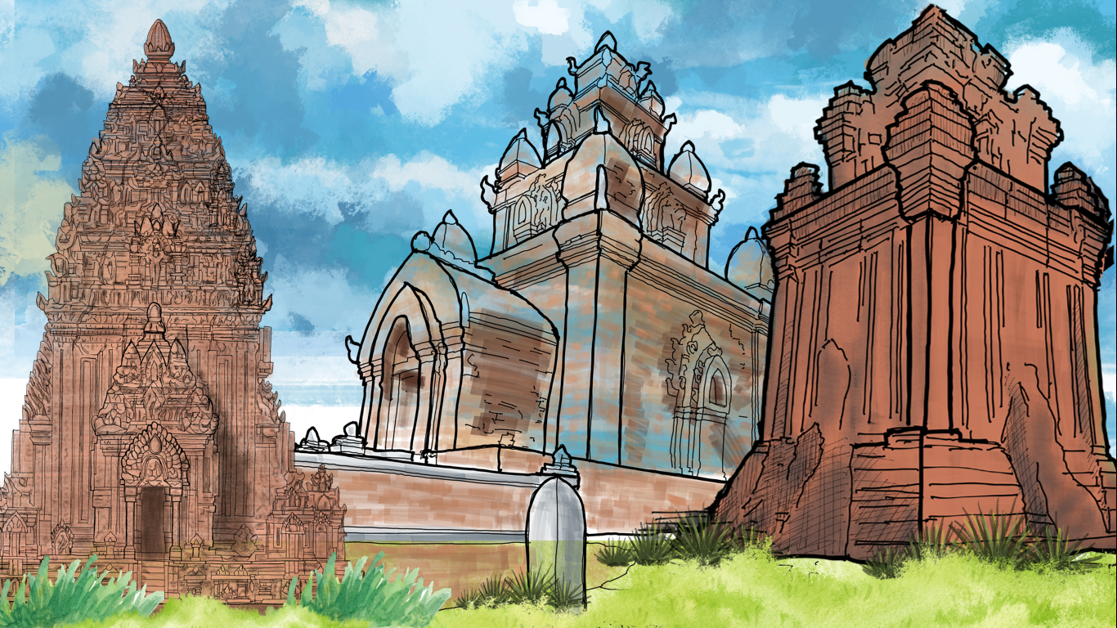


Slide 2

TRÒ CHƠI
Ô SỐ BÍ MẬT
TRÒ CHƠI
Ô SỐ BÍ MẬT

Slide 3

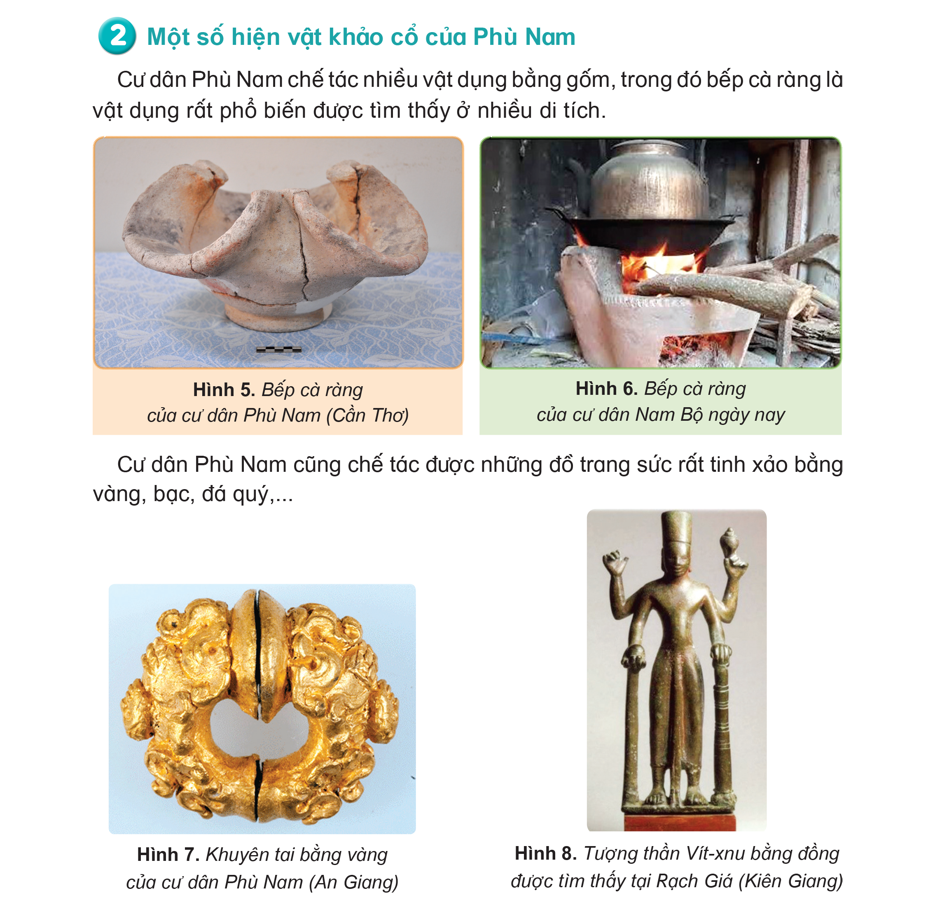

1
2
Chọn số
3
4

Slide 4

Câu 1: Em hãy nêu thời gian ra đời và tồn tại của Vương quốc Phù Nam?
Từ TK I đến TK VII

Slide 5
1
2
Chọn số
3
4

Slide 6
Câu 2: Địa bàn của Vương quốc Phù Nam thuộc khu vực nào của Việt Nam ngày nay?
Phần lớn ở Nam bộ của Việt Nam ngày nay

Slide 7
2
Chọn số
3
4

Slide 8
Câu 3: Em hãy kể về truyền thuyết ra đời Vương quốc Phù Nam?
Hỗn Điền từ Ấn độ đến đất Phù Nam, kết hôn với Liễu Diệp và cùng nhau cai trị đất nước Phù Nam

Slide 9
Chọn số
3
4

Slide 10
Câu 4: Nêu một số bằng chứng khảo cổ mà em biết?
Bia đá khắc chữ San-krits, tượng thần Vít-xnu, dấu tích công trình bằng gỗ, gạch, …

Slide 11
Chọn số
4

Slide 12
Quan sát hình ảnh “Bếp cà ràng” và cho biết: Đây là gì?

Slide 13
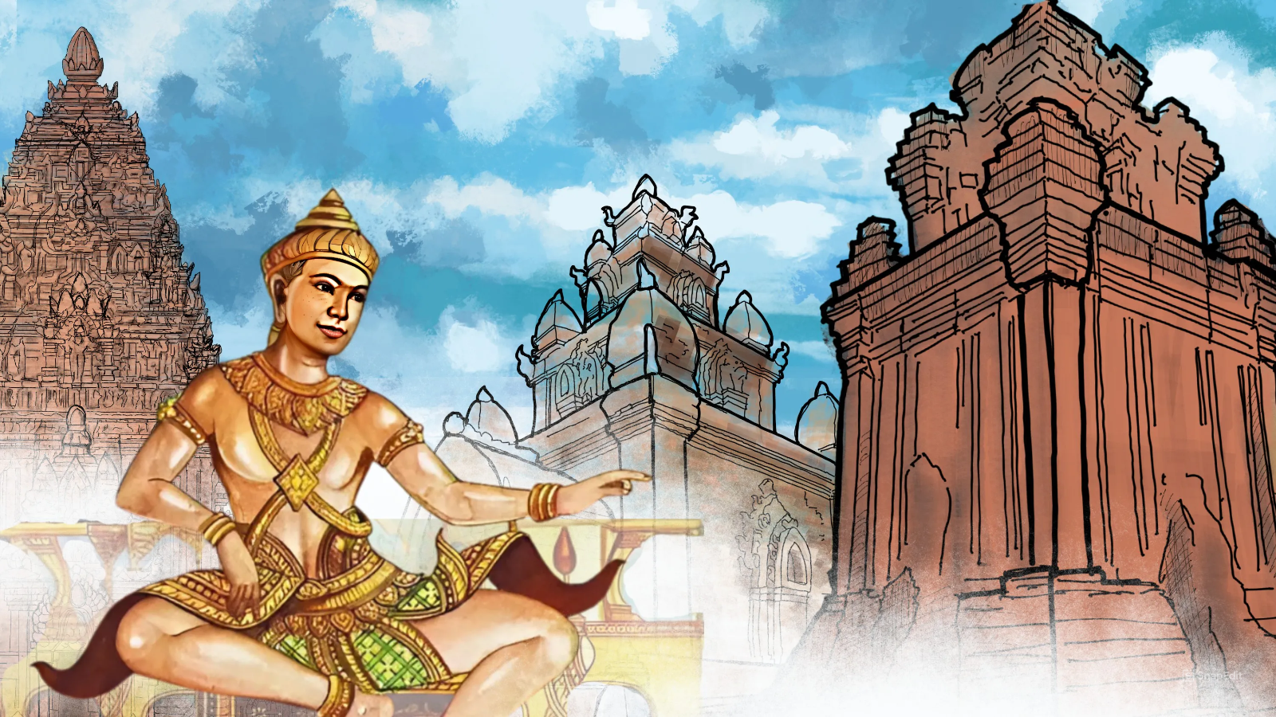


Bài 6 – Tiết 2
Bài 6 – Tiết 2

Slide 14


Slide 15

Viết tên những hiện vật khảo cổ phản ánh lĩnh vực tương ứng của Phù Nam theo bảng dưới đây vào vở ghi.
Đời sống vật chất | Đời sống tinh thần

Slide 16
Gợi ý
Đời sống vật chất | Đời sống tinh thần
- Bếp cà rang - Cọc gỗ làm móng nhà sàn (thể hiện qua dấu tích được tìm thấy) | - Khuyên tai bằng vàng - Tượng thần Vit – xnu - Đền thần mặt trời Gò Cây Thị ở An Giang

Slide 17


Slide 18

Câu 1: Vật dụng nào phổ biến ở các di ti tích?
A. Khuyên tai bằng vàng
B. Bếp cà ràng
C. Tượng thần Vít – xnu.
D. Đồng tiền bằng kim loại.

Slide 19
Câu 2: Vương quốc Phù Nam tồn tại trong khoảng:
A. thời gian từ thế kỉ I đến thế kỉ XVII.
B. thời gian từ thế kỉ I đến thế kỉ V.
C. thời gian từ thế kỉ XVII đến thế kỉ XVIII.
D. thời gian từ thế kỉ II đến thế kỉ XVII.

Slide 20
Câu 3: Sự ra đời của Vương quốc Phù Nam được thể hiện:
A. truyền thuyết Con Rồng Cháu Tiên.
B. truyền thuyết Po Klaong Girai.
C. truyền thuyết Hỗn Điền và Liễu Diệp.
D. truyền thuyết Po Na – ga.

Slide 21
Câu 4: Bếp cà ràng được làm bằng:
A. đất sét.
B. đất tử sa.
C. đất cao lanh.
D. đất nung.

Slide 22
Câu 5: Địa bàn ngày nay của vương quốc Phù Nam phần lớn là:
A. Nam Bộ.
B. Tây Bắc Bộ.
C. Đông Bắc Bộ.
D. Trung Bộ.

Slide 23


